Slide 1


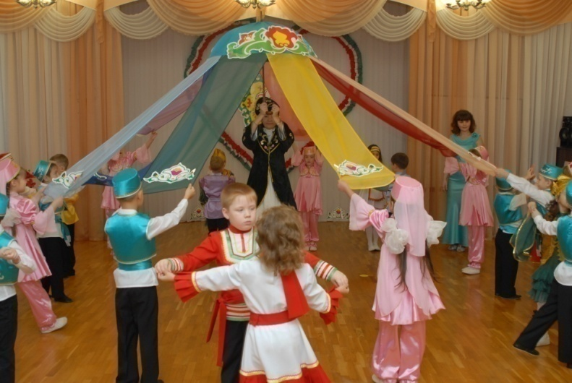
Муниципальное бюджетное дошкольное образовательное учреждение «Центр развития ребенка - детский сад №36 «Волшебный дворец»
г. Альметьевска»
«Формирование интереса к культурно-национальному наследию
родного края у детей старшего дошкольного возраста
»
Воспитатель высшей квалификационной
Категории Самойлова Рамзия Шайхуловна

Slide 2
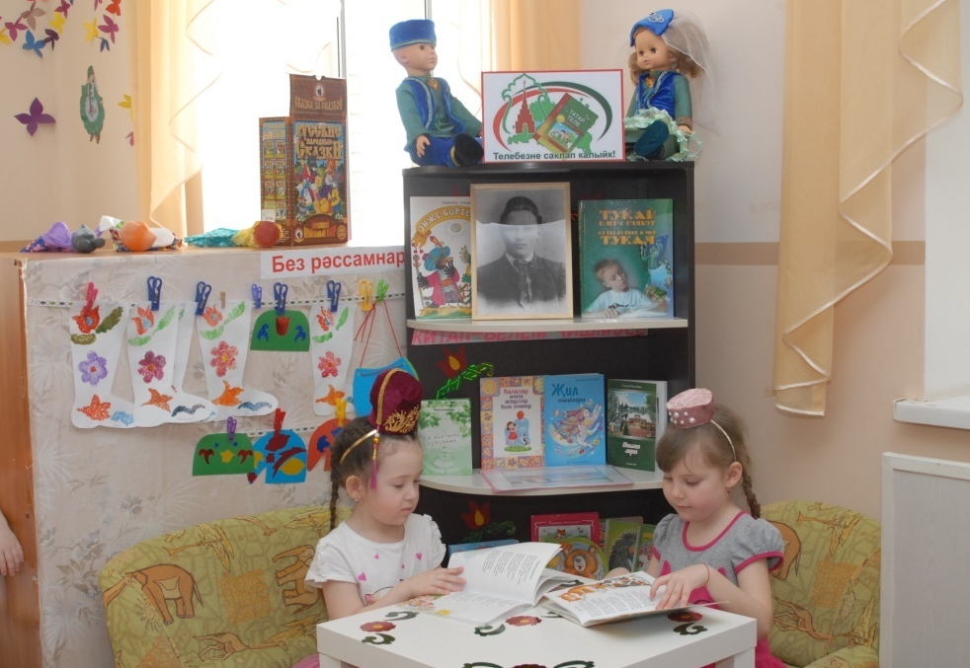
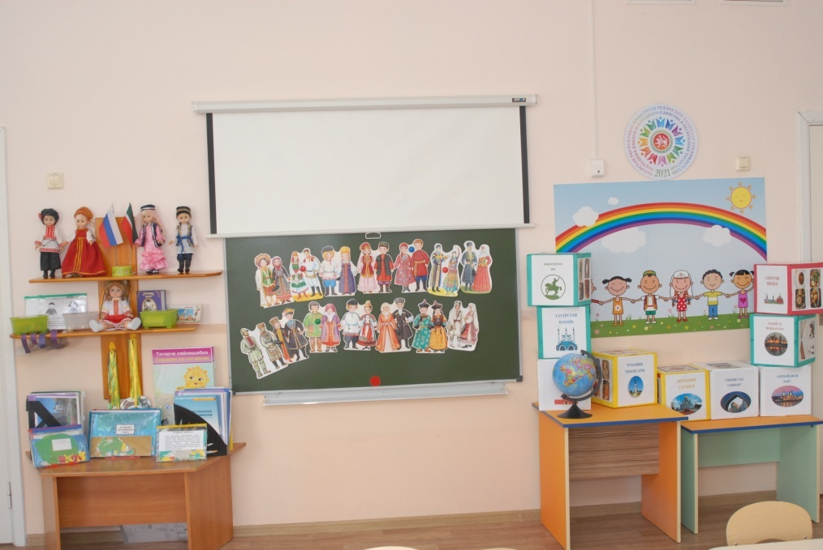
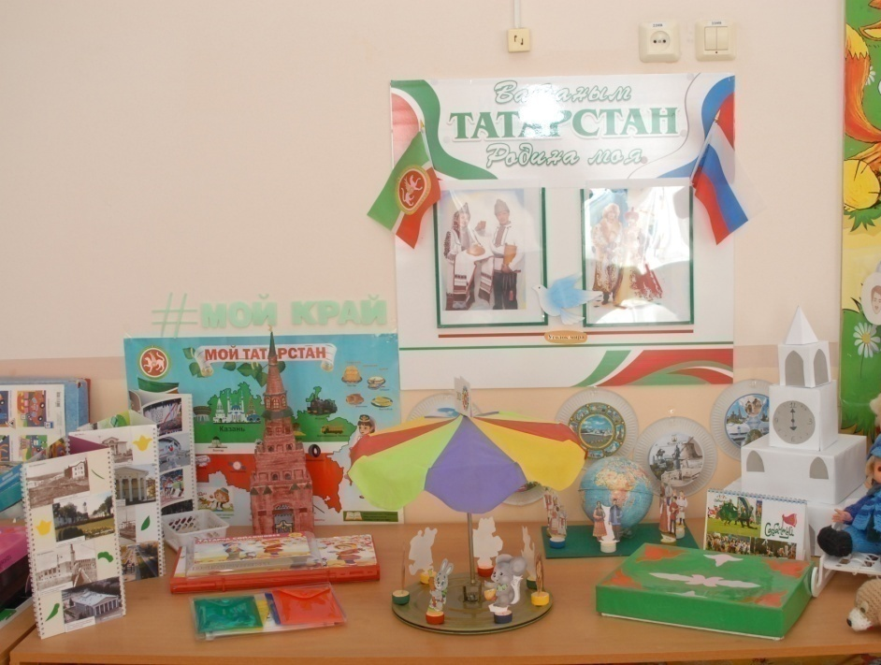
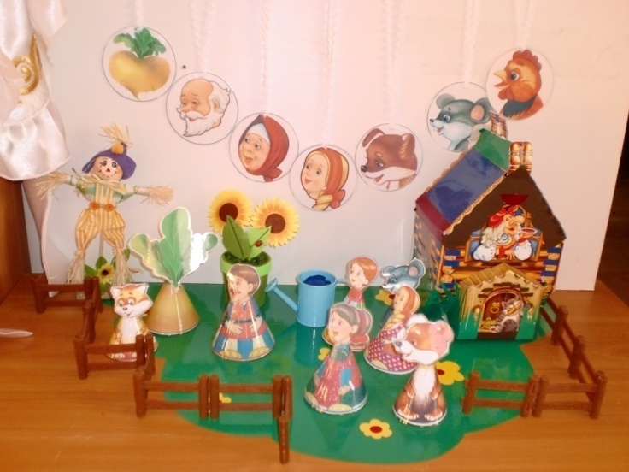
Развивающая предметно-пространственная среда
в группе

Slide 3
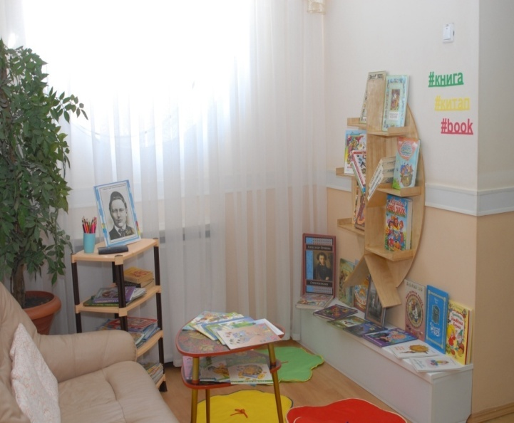
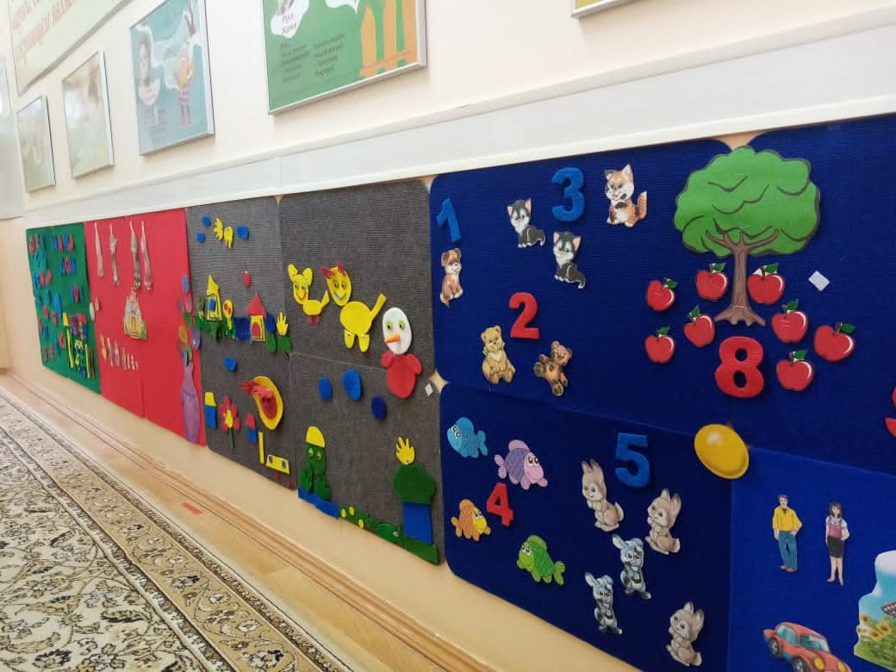
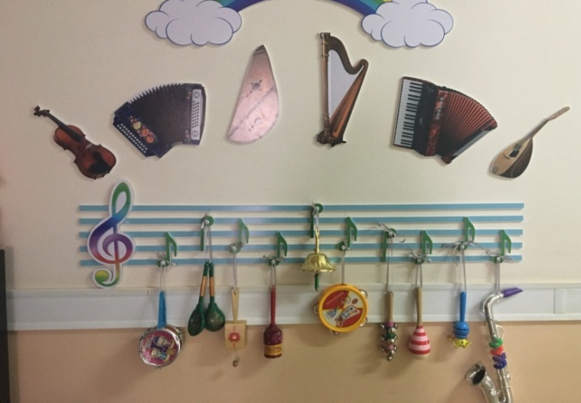
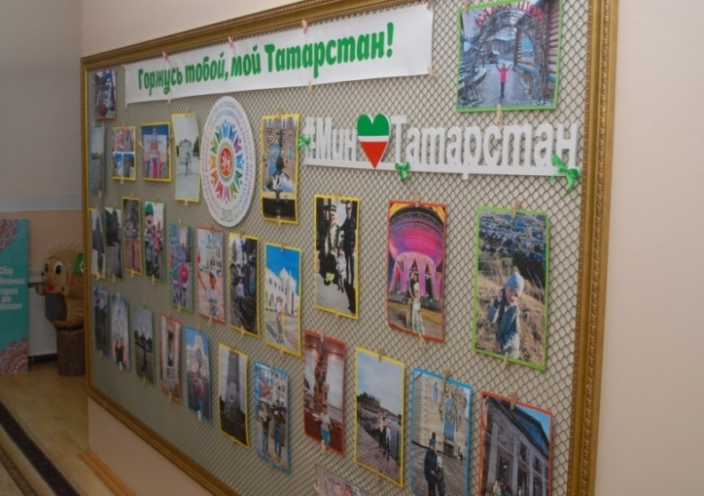
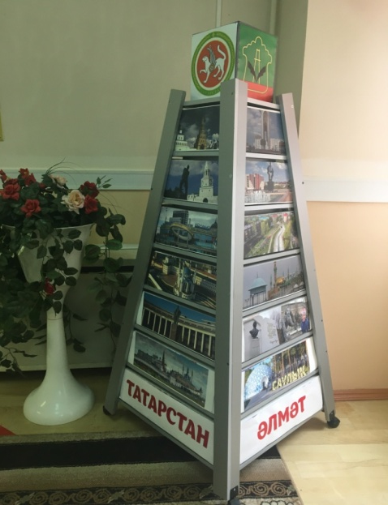
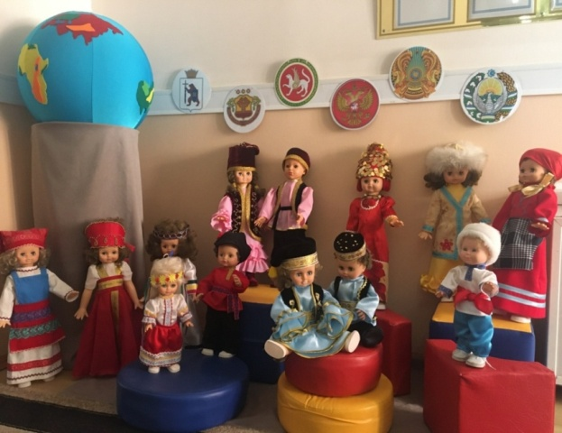
Развивающая предметно-пространственная среда в холлах
Библиотека на разных языках. Буккросинг «Прочитал книгу сам – передай другому»
Литературно-игровая зона
Уголка национальных музыкальных инструментов
Фотовыставка «Горжусь тобой, мой Татарстан!»
Авторская игра «Мой Альметьевск! Мой Татарстан!»
Выставка кукол народов Поволжья

Slide 4
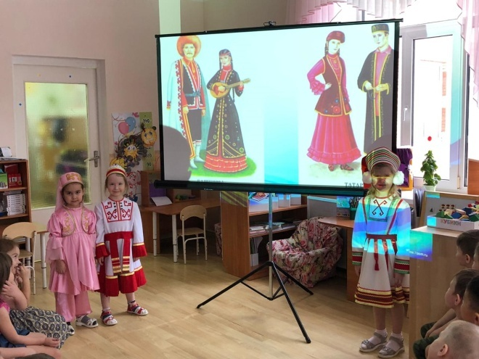
Виртуальные экскурсии

Slide 5
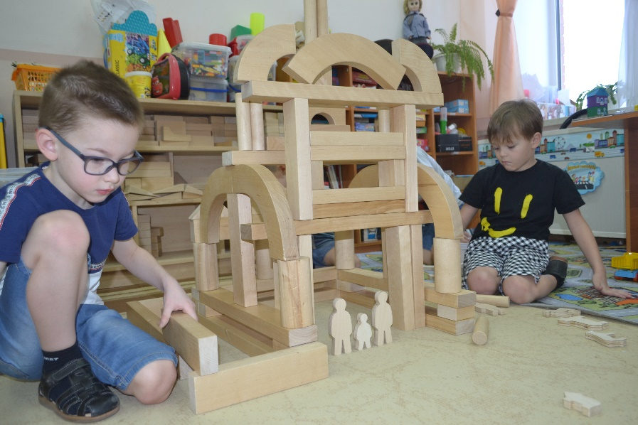
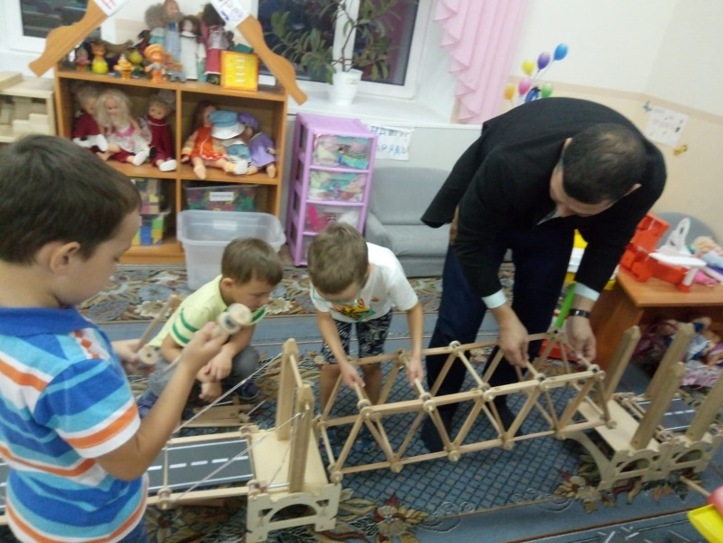
Строим город

Slide 6
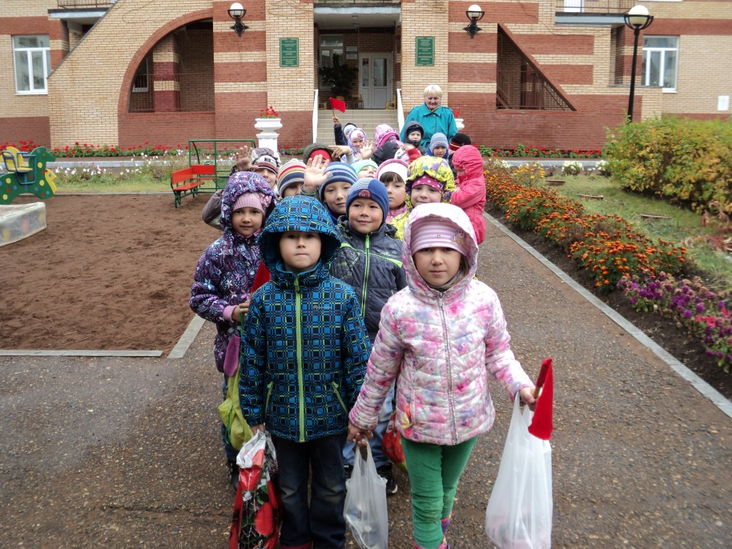
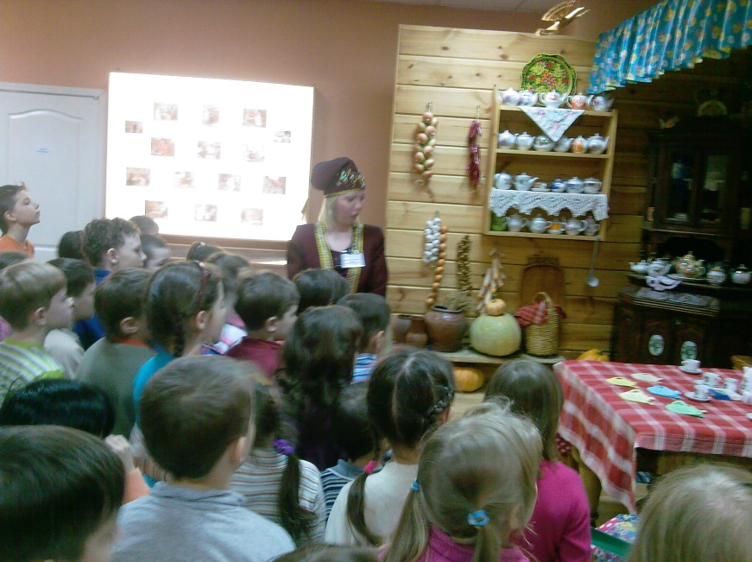
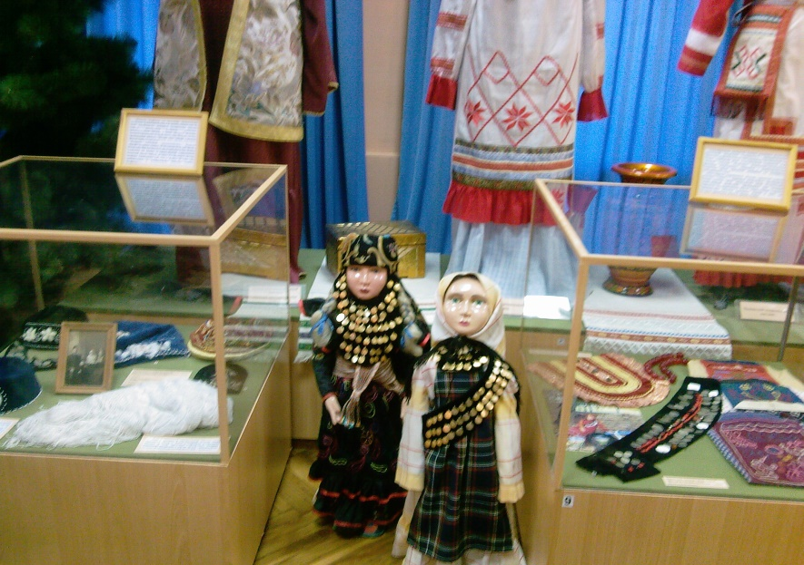
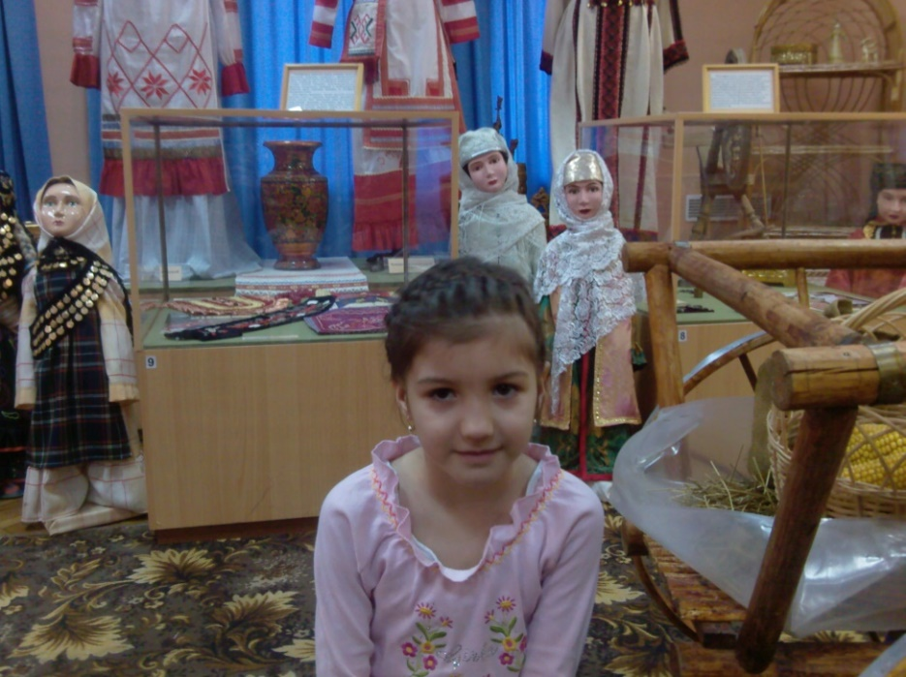
Экскурсии

Slide 7
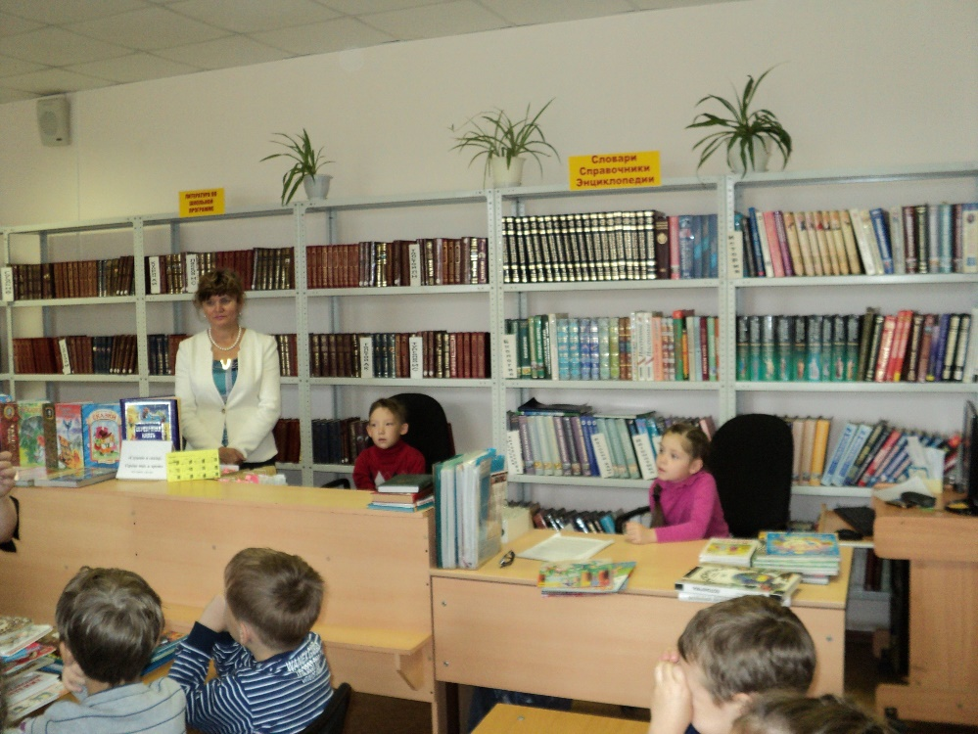
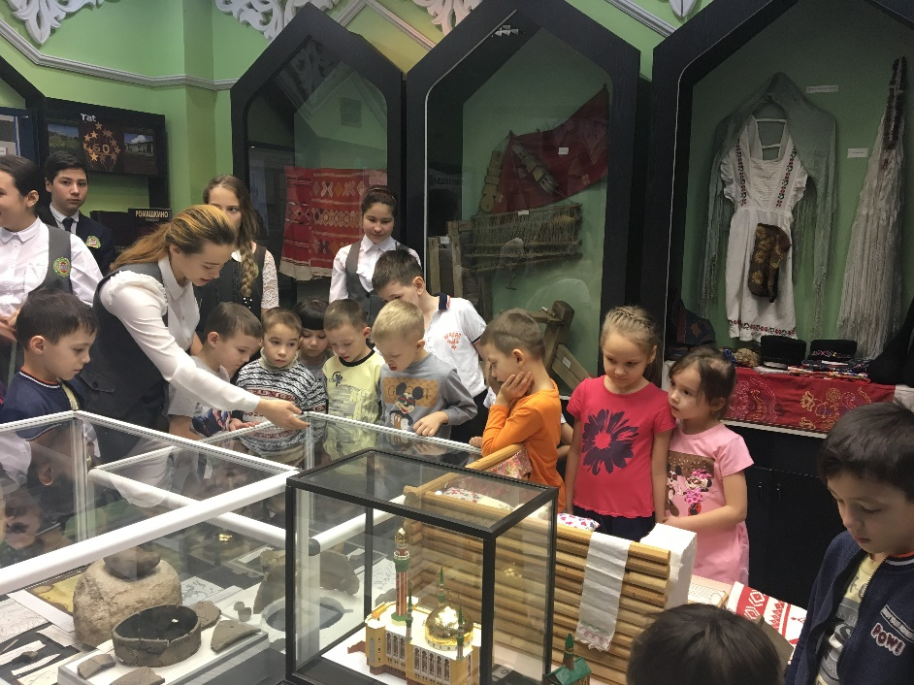
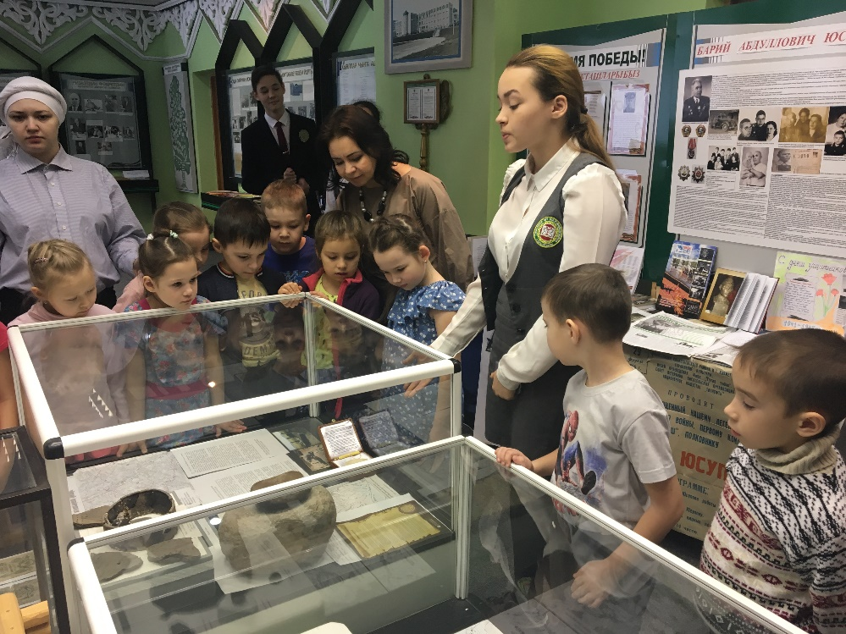
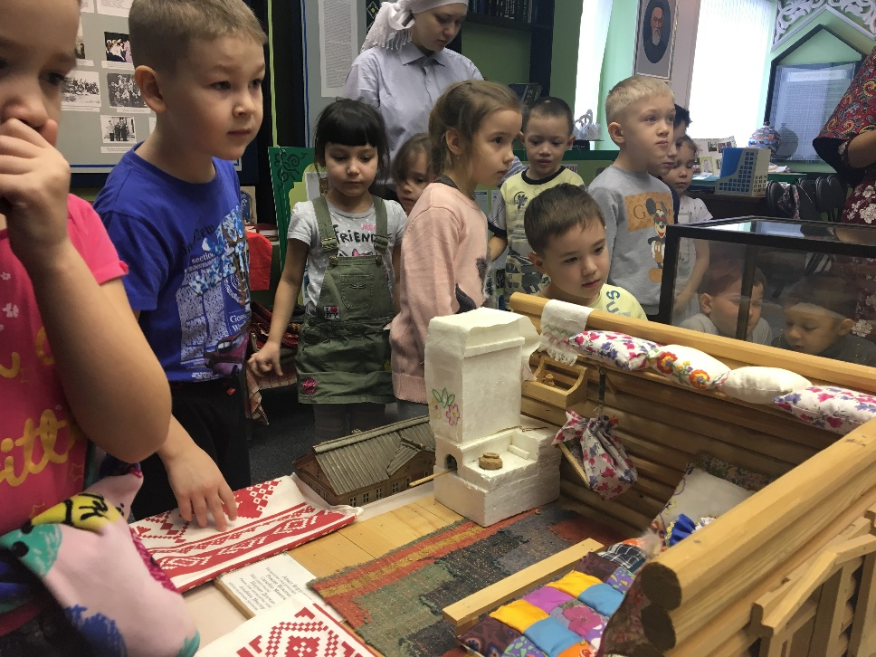
Экскурсии

Slide 8
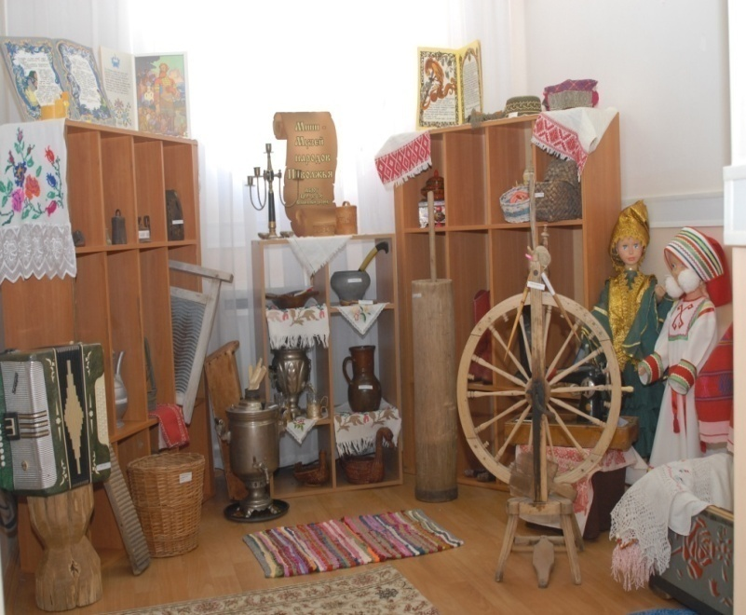
Открытие мини-музея народов Поволжья

Slide 9
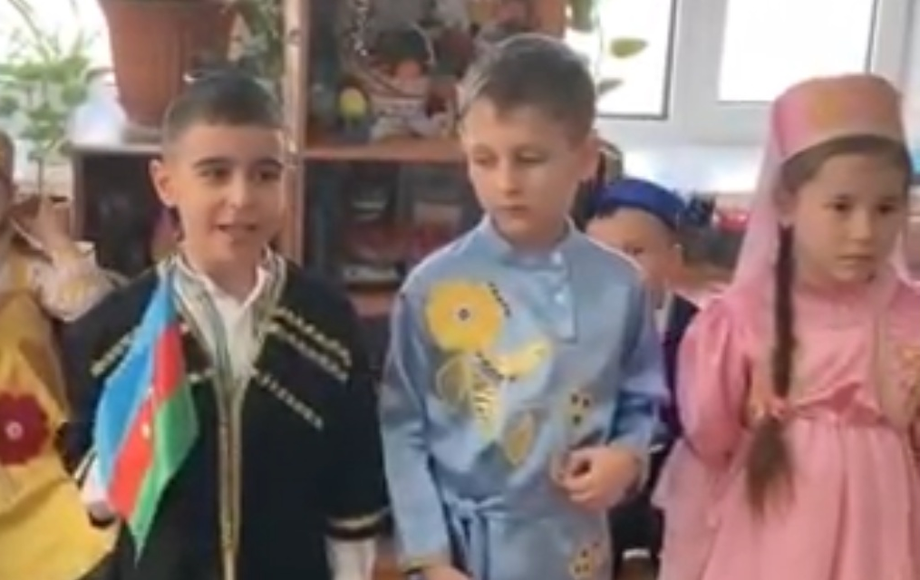
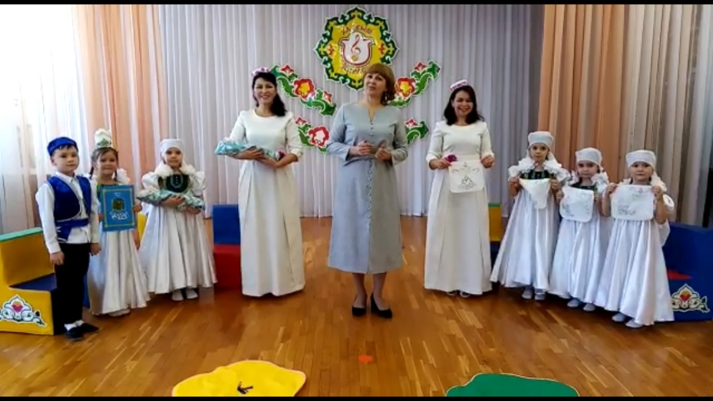
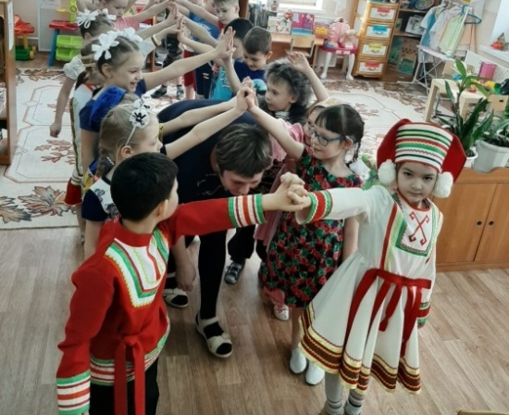
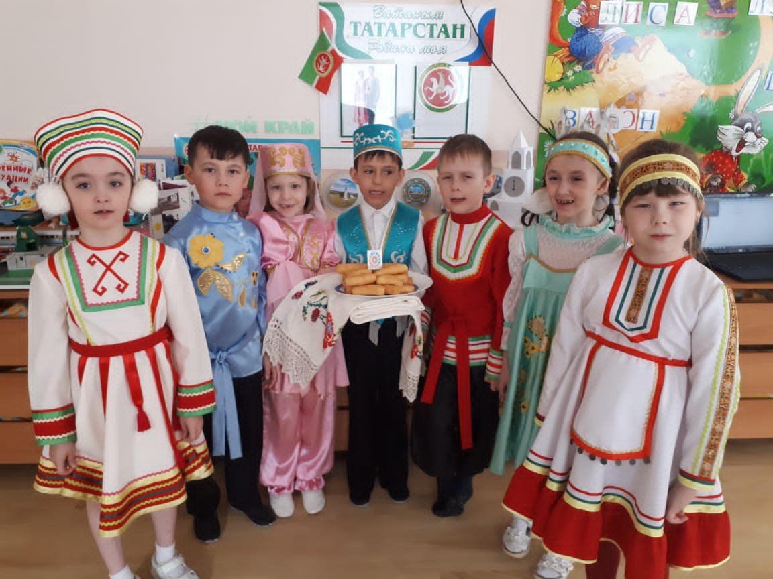
Цикл занятий «Дружба и братство дороже богатства!»
«Родной язык у каждого свой»
Акция «Признание в любви родному языку»
«Радуга дружбы»
«Пирог дружбы»

Slide 10
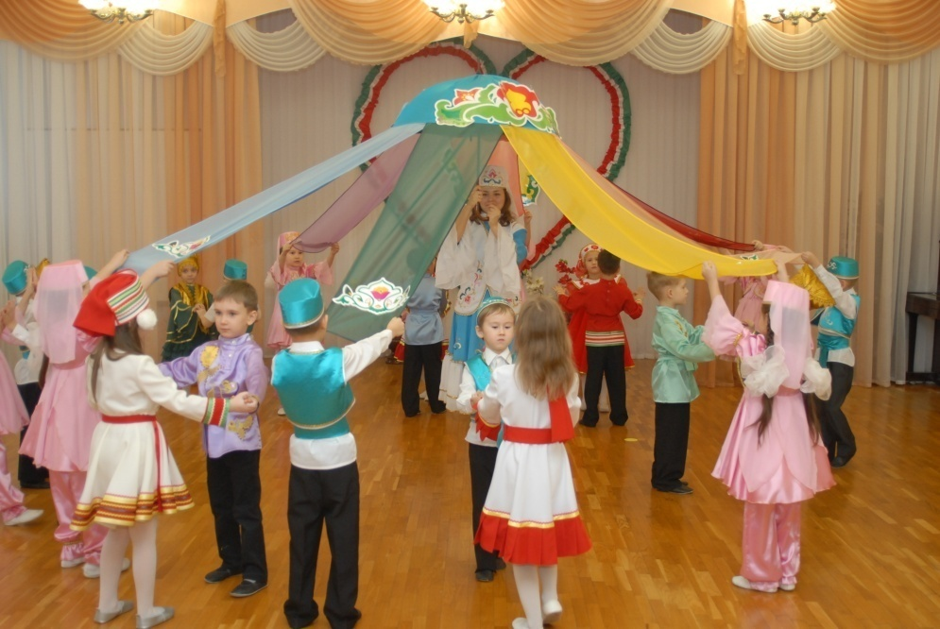
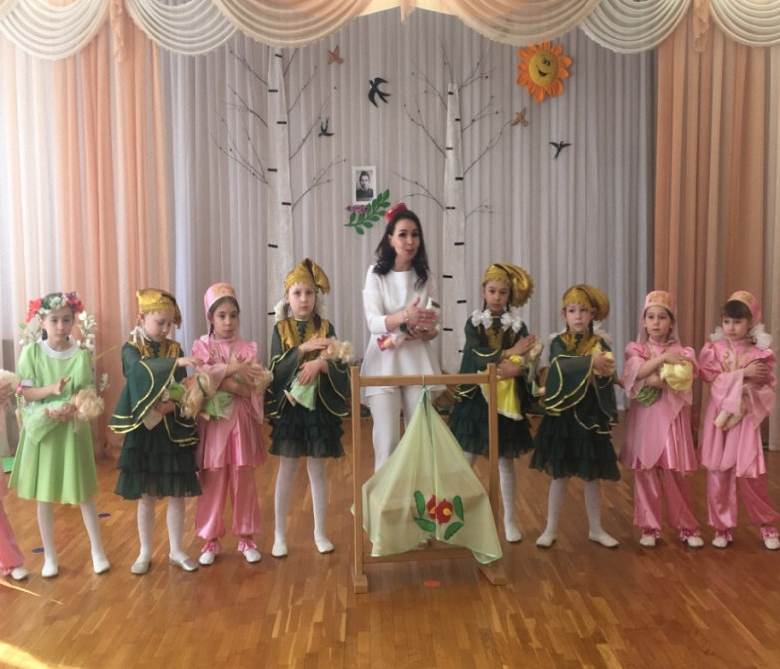
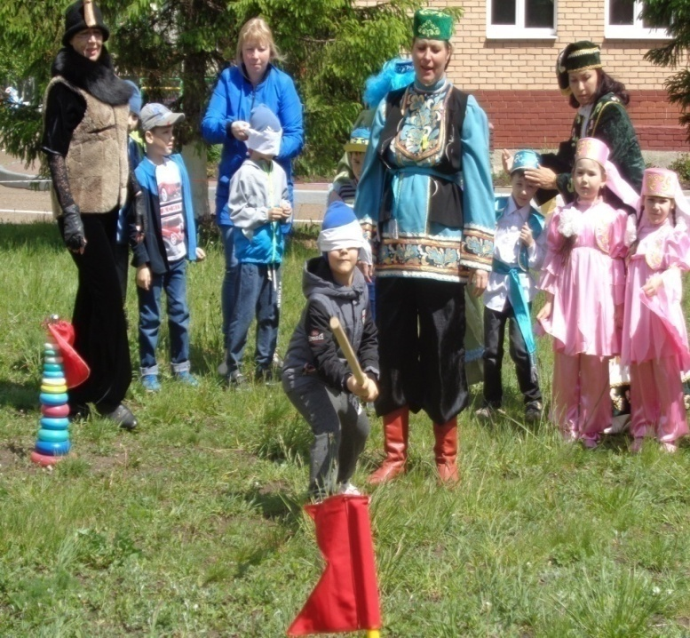
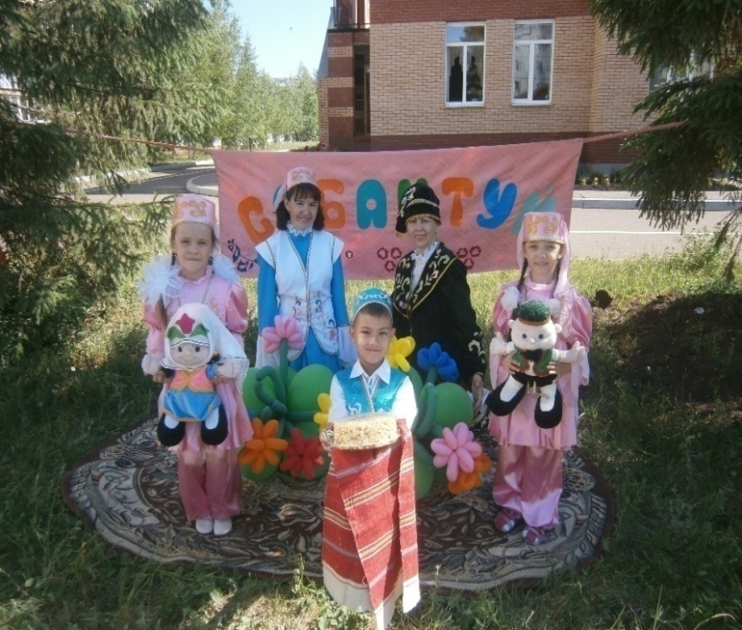
Национальные праздники

Slide 11
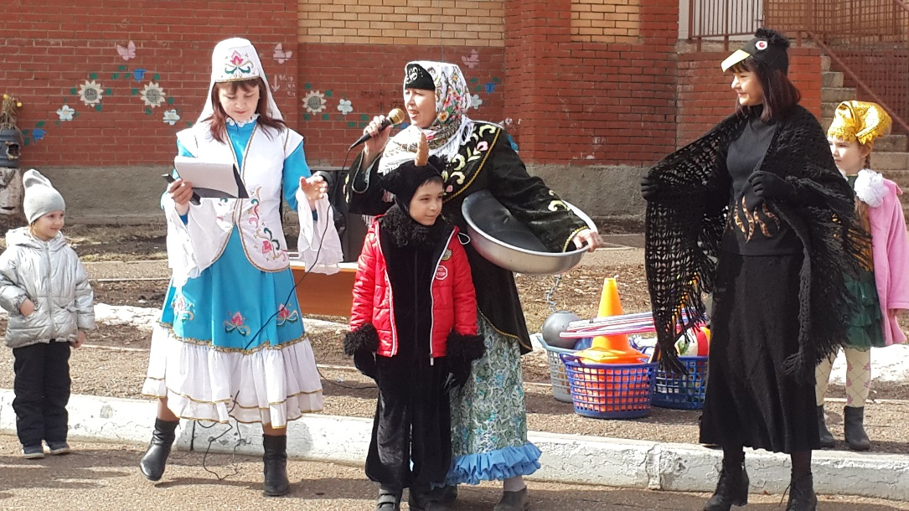
“Карга боткасы”

Slide 12
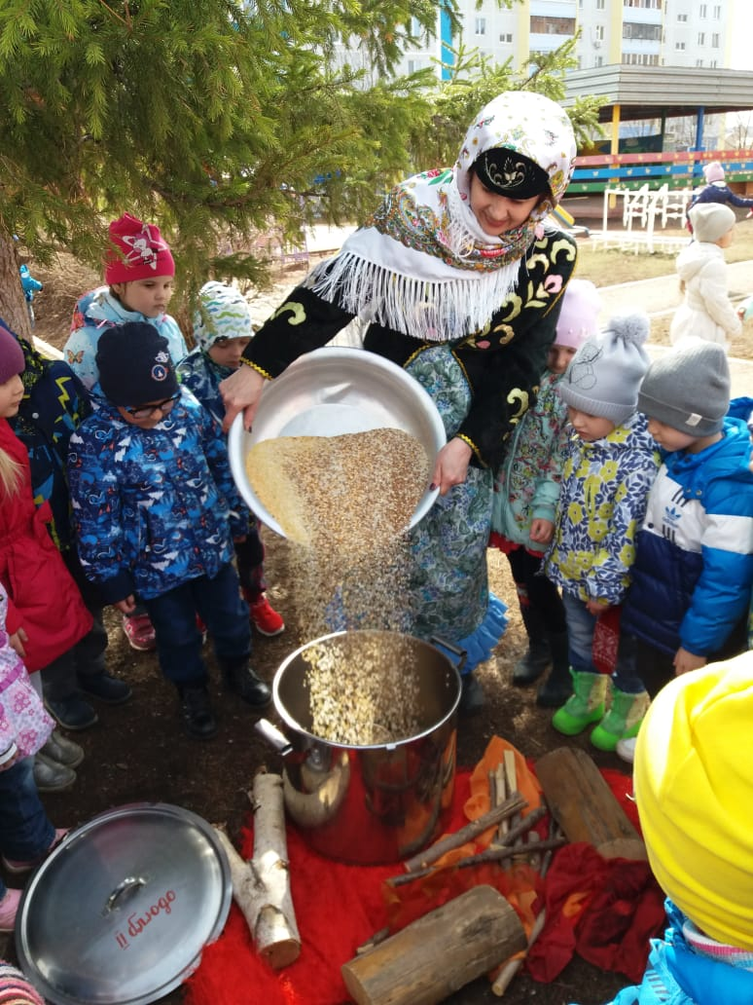
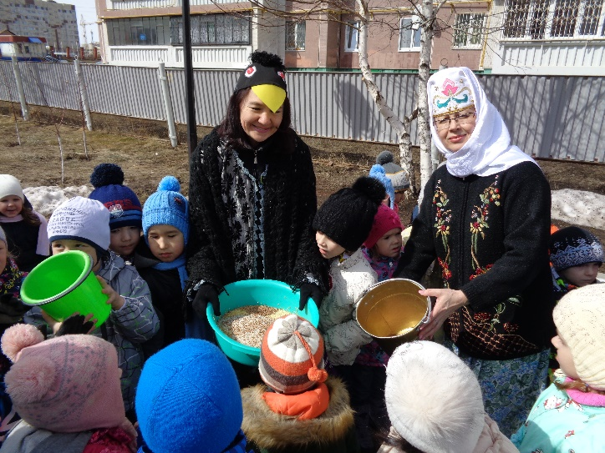
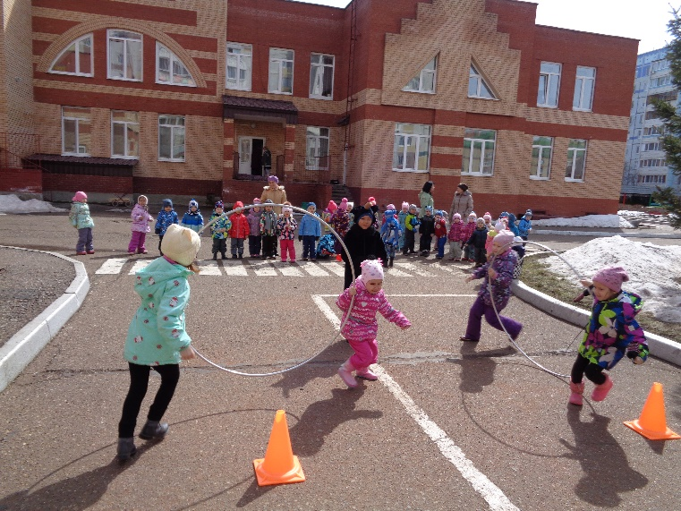

Slide 13
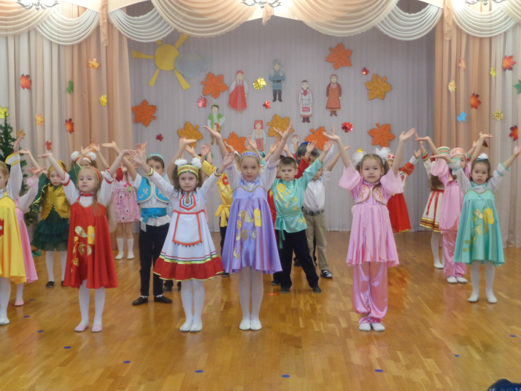
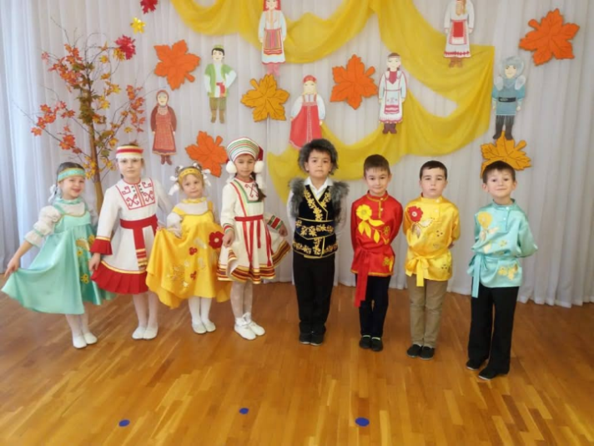
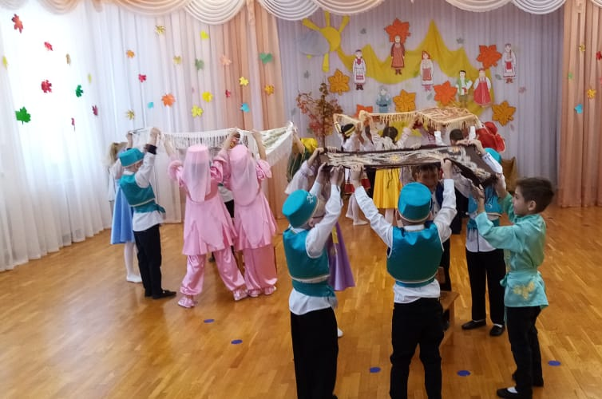
День народного единства

Slide 14
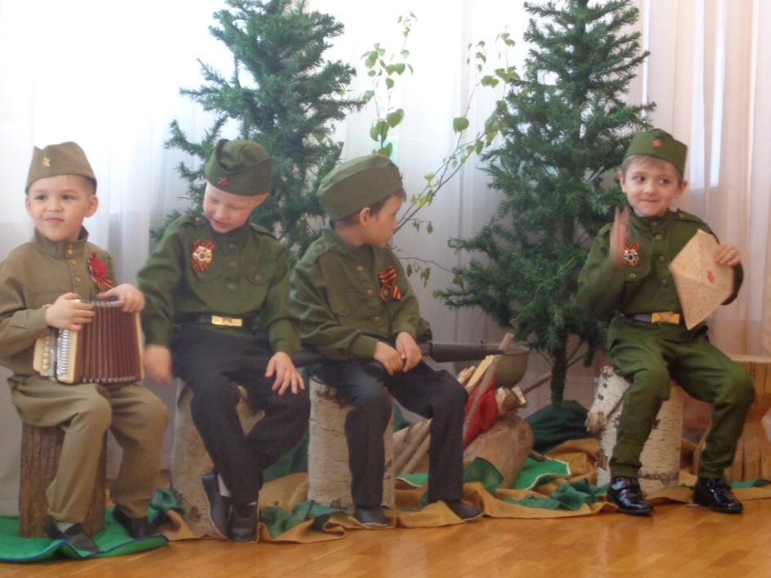
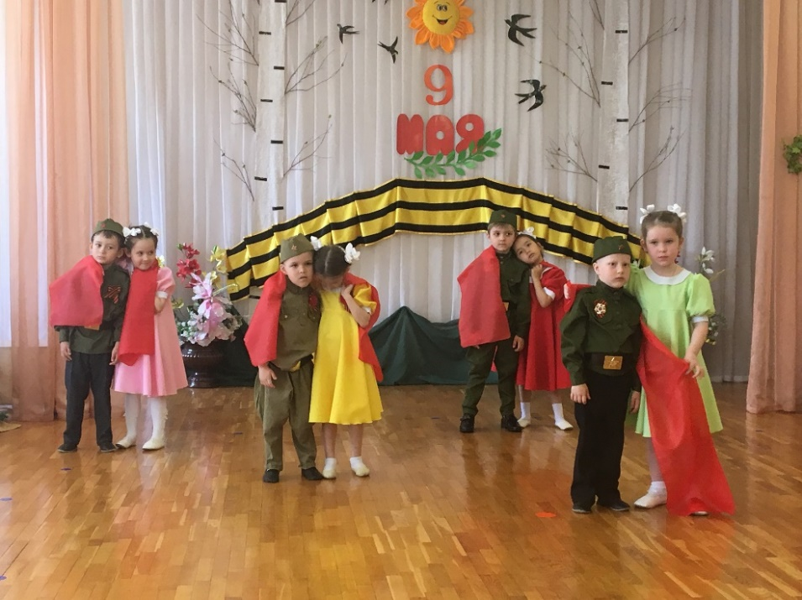
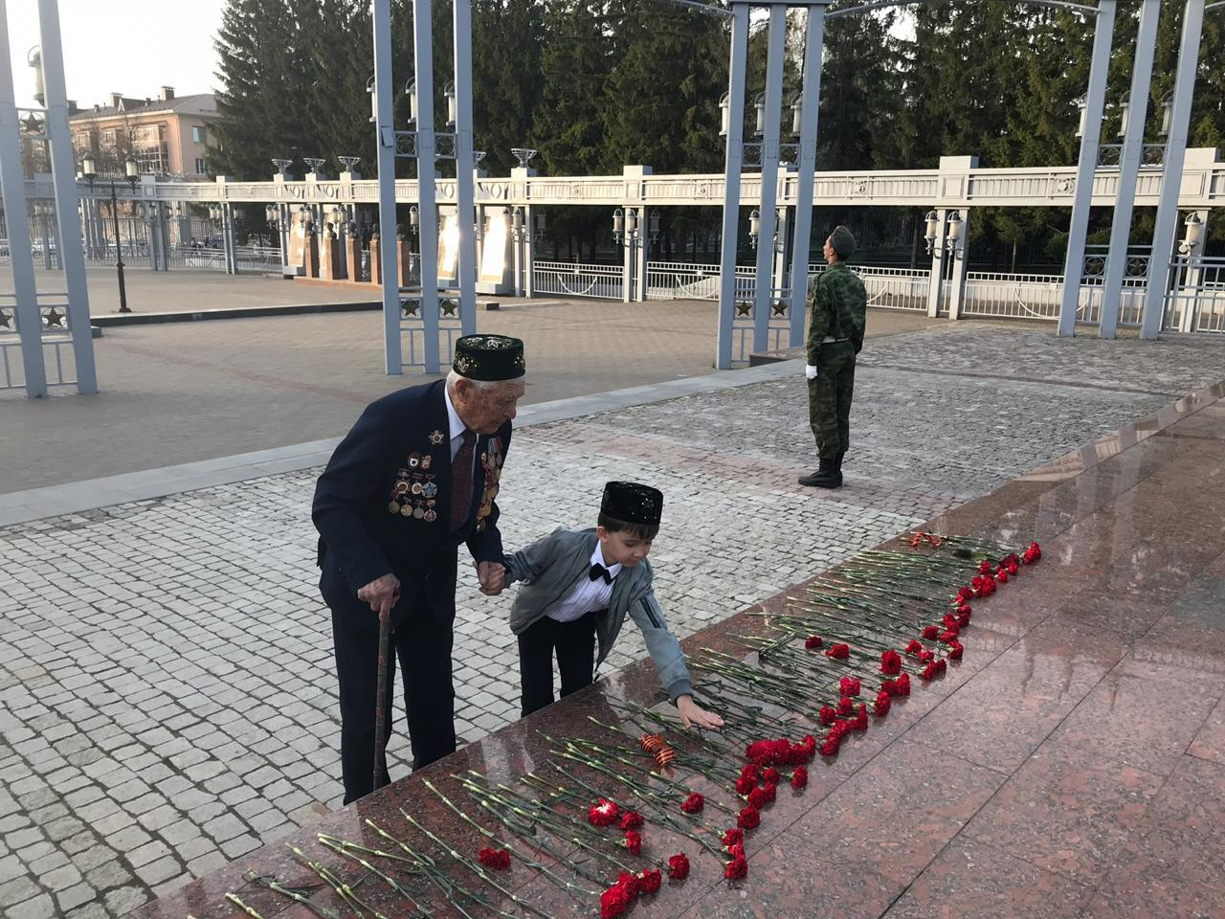
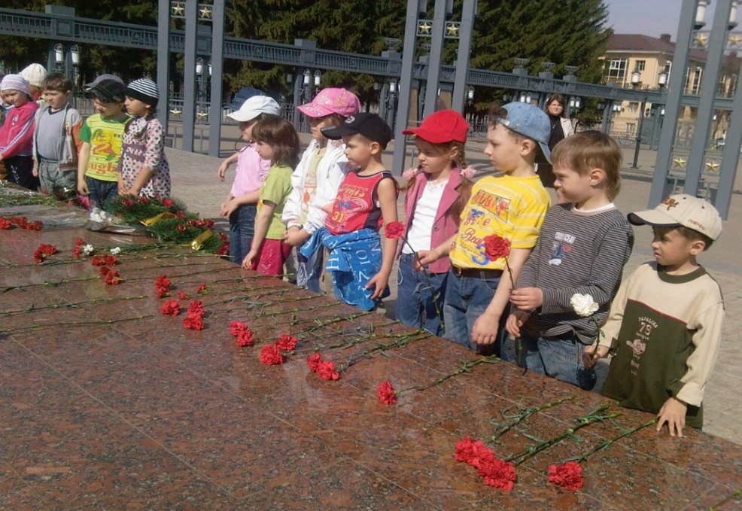
День Победы

Slide 15
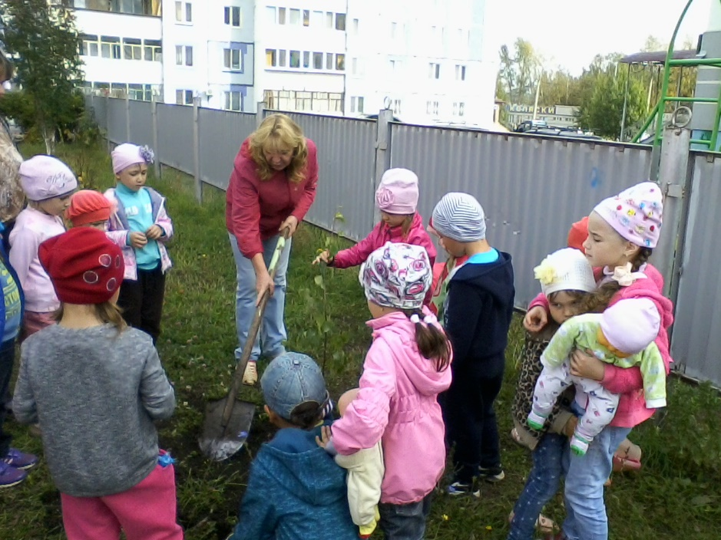
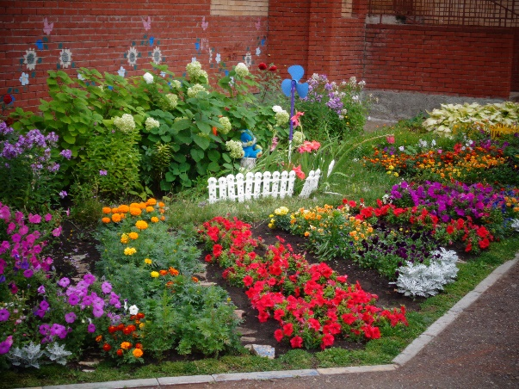
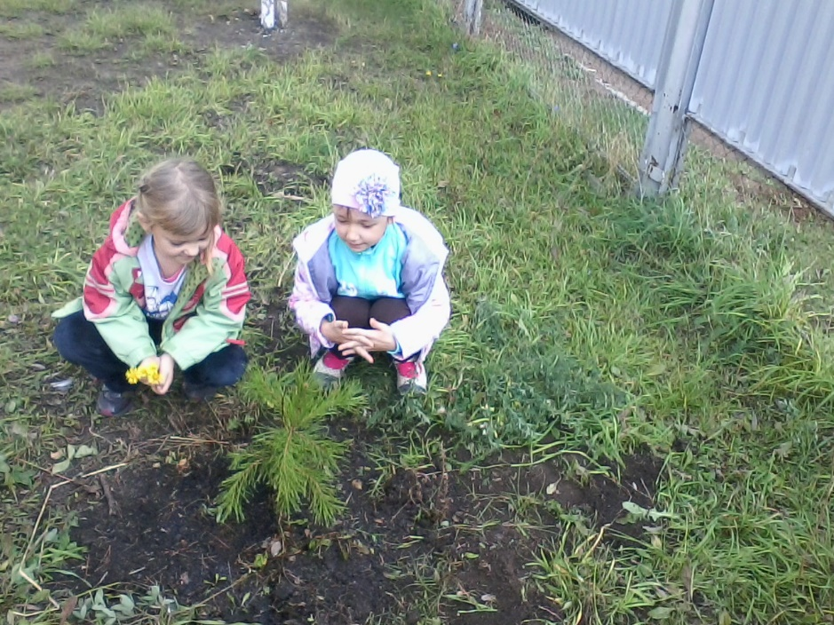
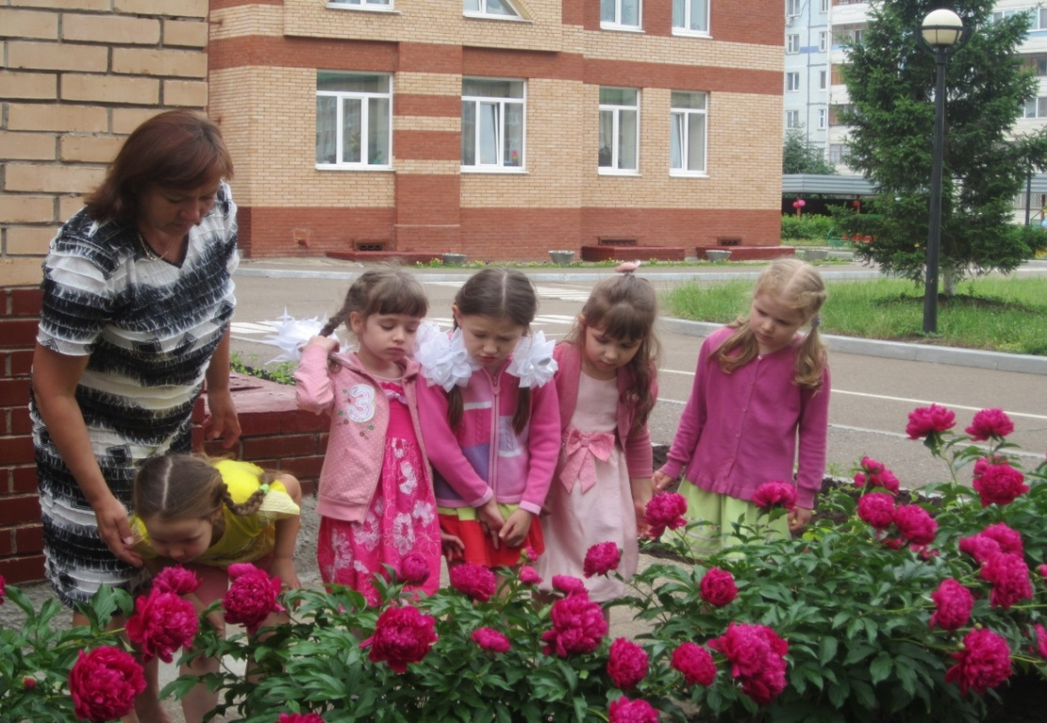
Наблюдаем за природой

Slide 16
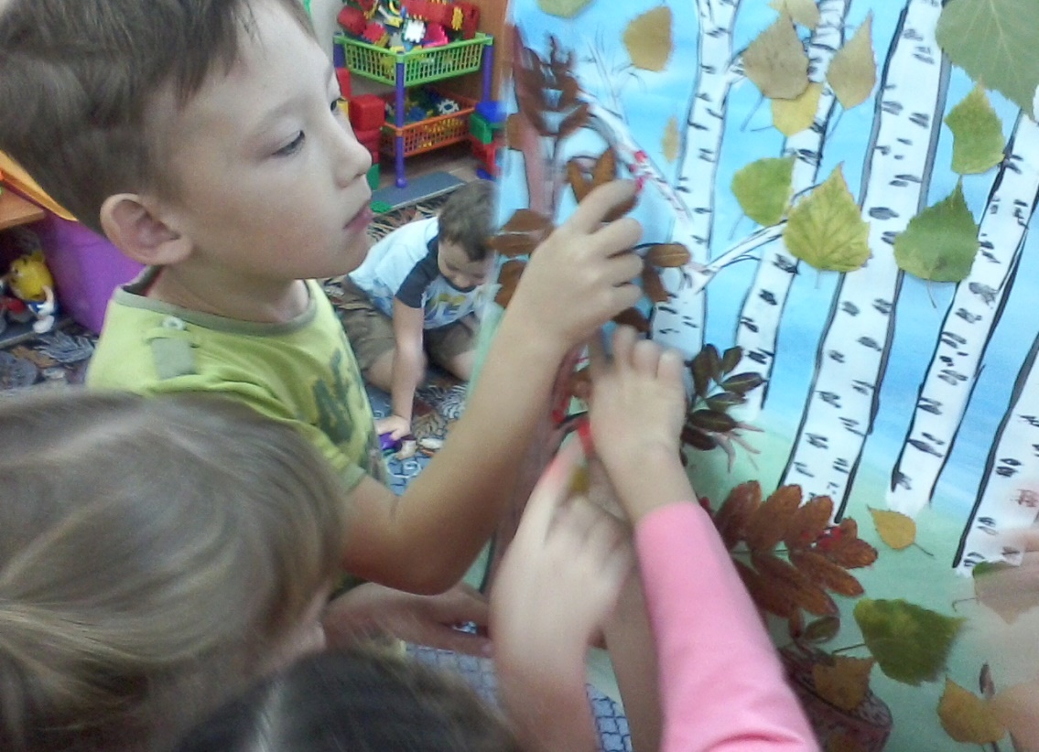
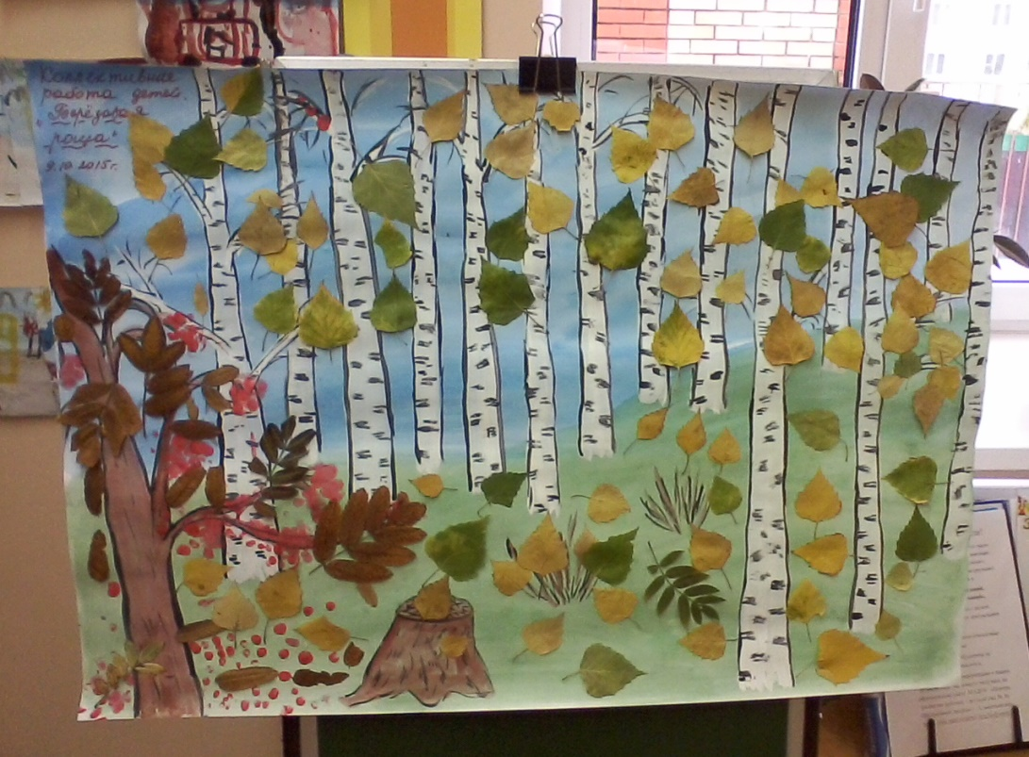
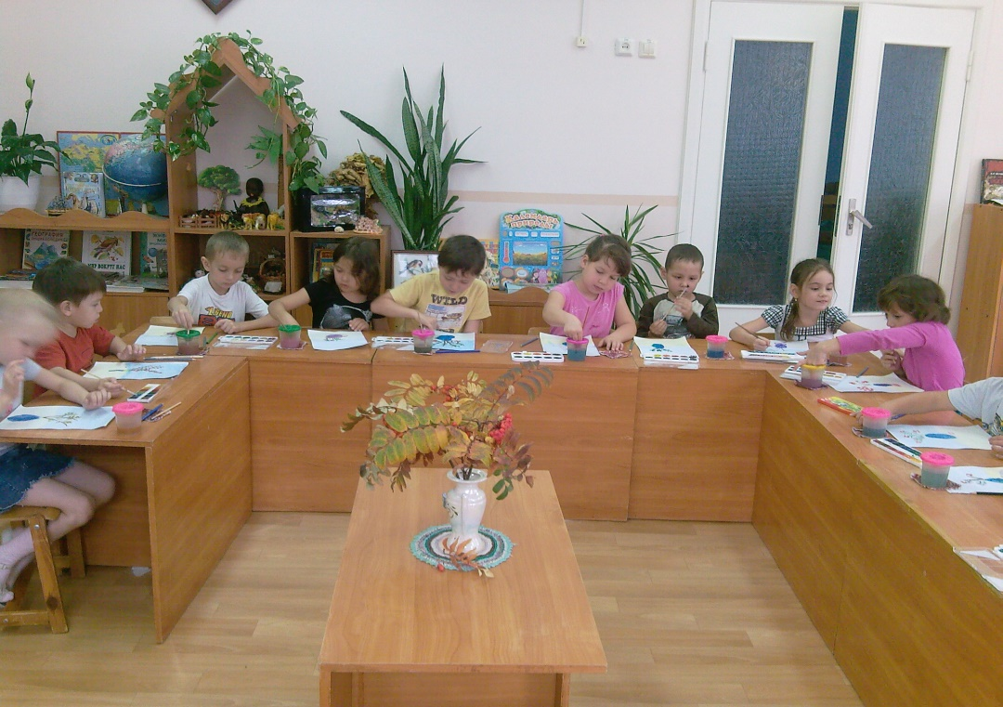
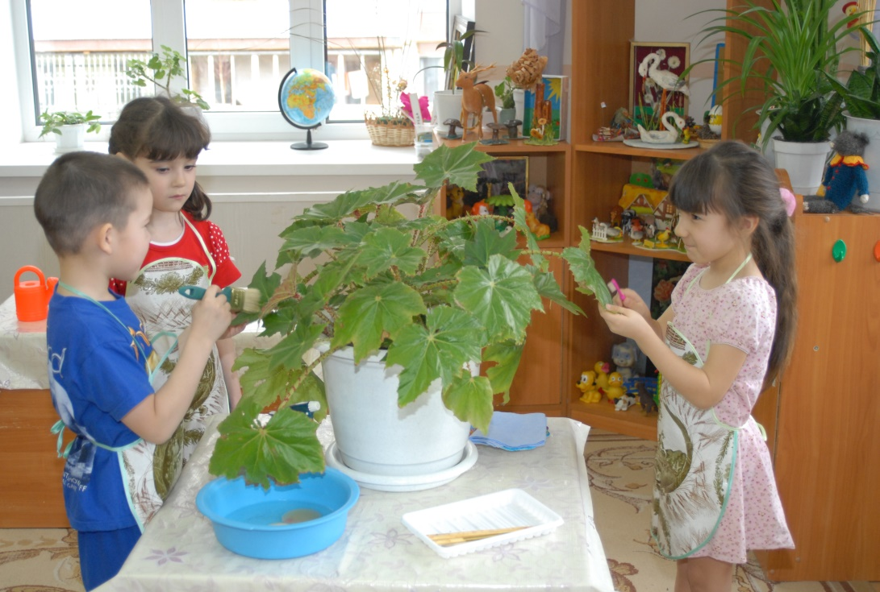

Slide 17




Декоративно-прикладное творчество

Slide 18

История народной игрушки

Slide 19



Вышивание

Slide 20




ТРИЗ – «Системный оператор»

Slide 21


ТРИЗ - Морфологическая таблица

Slide 22



Авторские дидактические игры и пособия

Slide 23




Знакомство с творчеством русских поэтов и писателей

Slide 24




Семейный клуб
«Татар гаиләсе»
Мастер-класс «Национальные узоры»
«От бабушки к внучке»
«Мое национальное блюдо»

Slide 25





Родители – активные участники

Slide 26




Ежеквартальный выпуск газеты
«Вести из Волшебного дворца»
Публикации в СМИ

